Slide 1


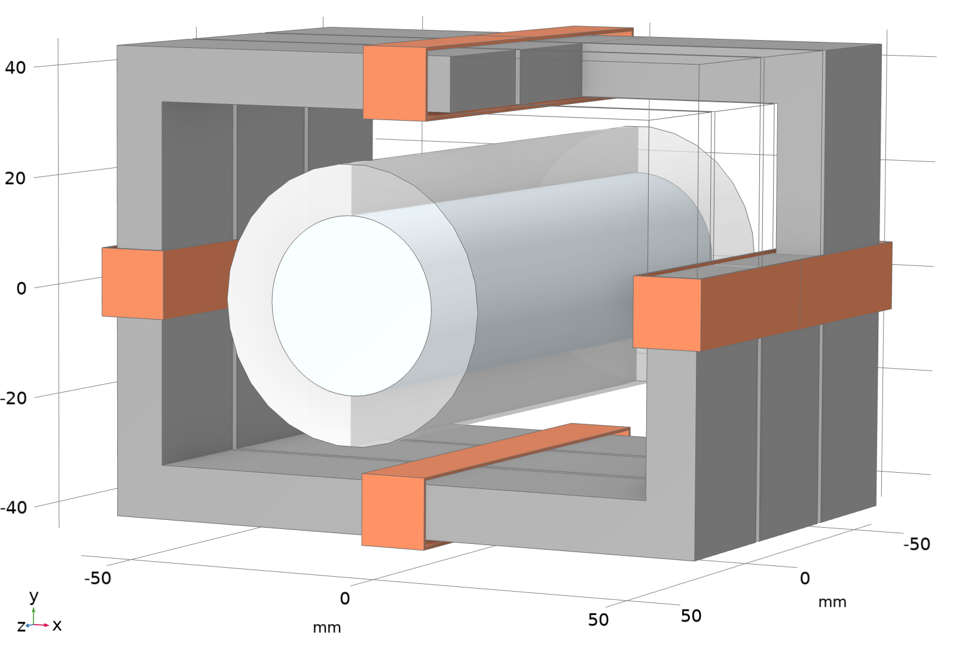
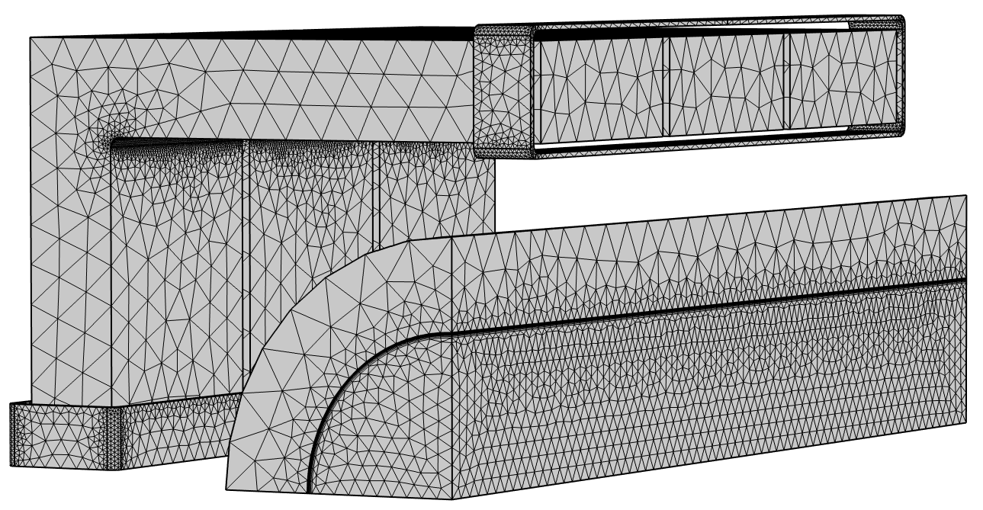
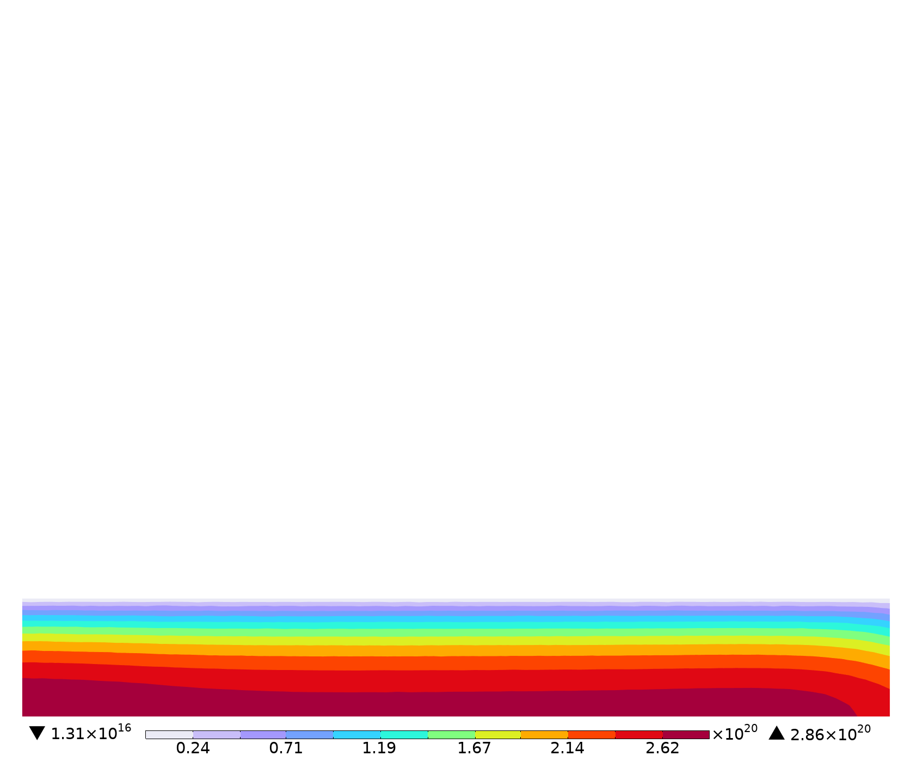
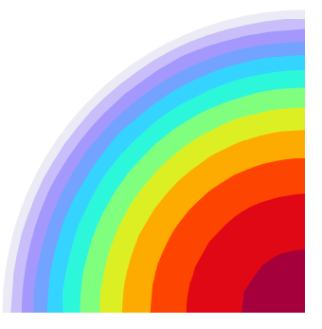
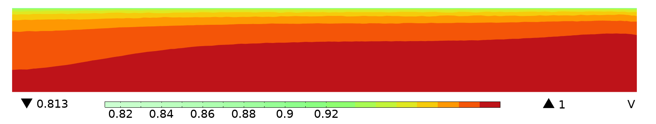
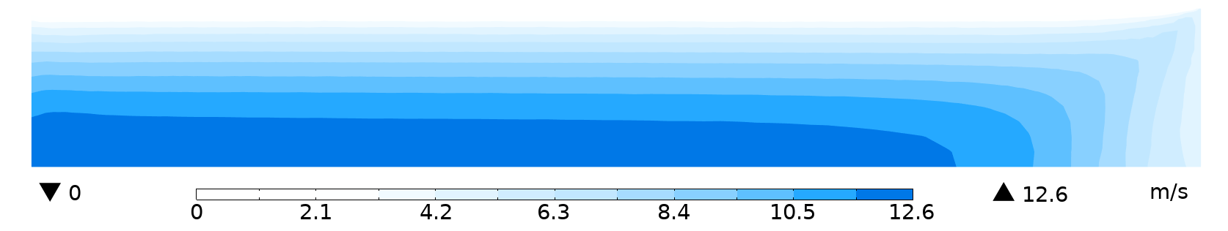
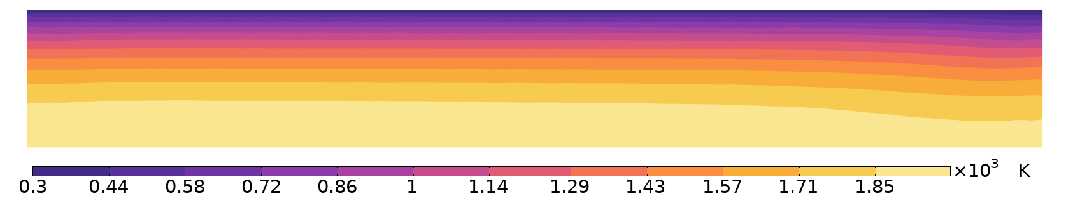
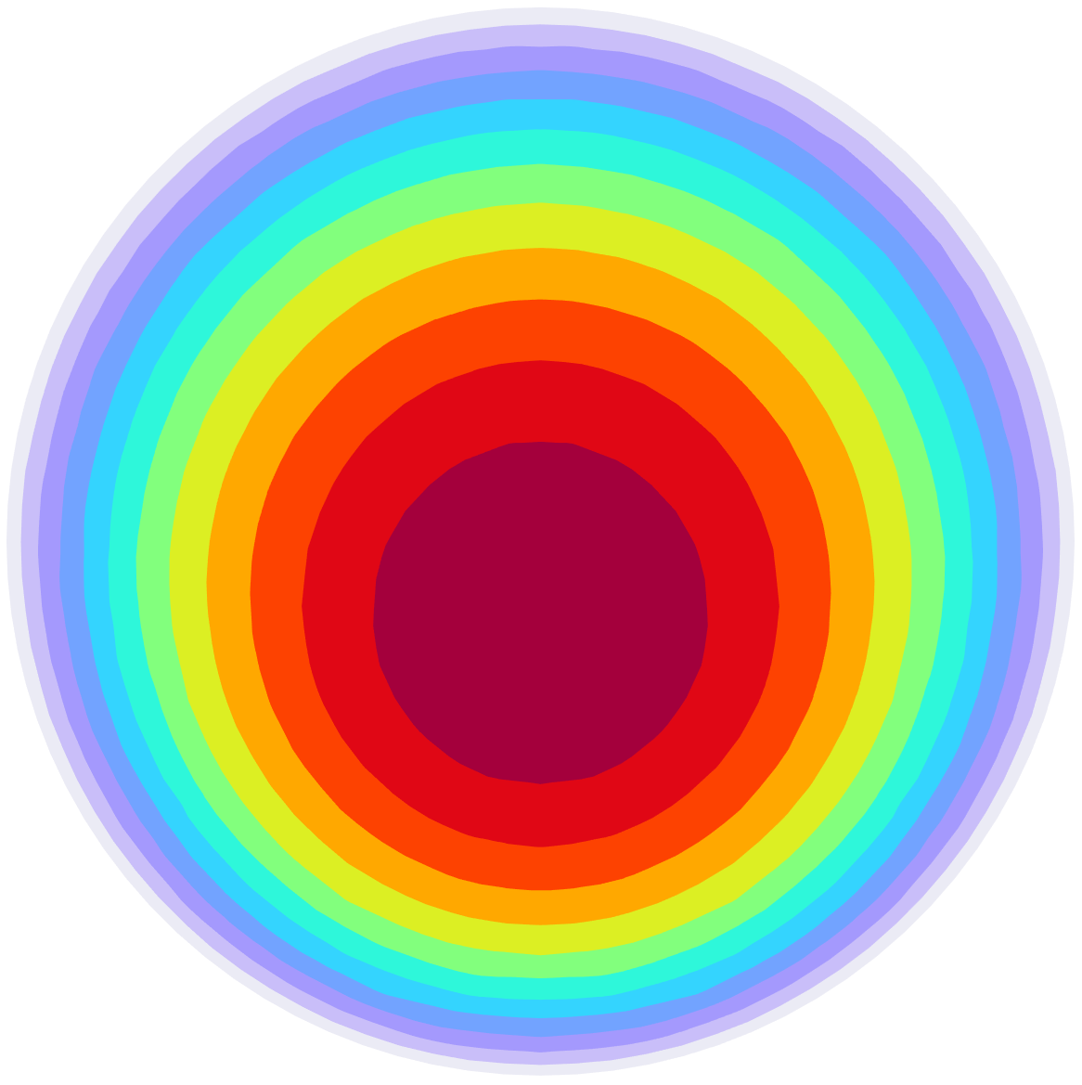
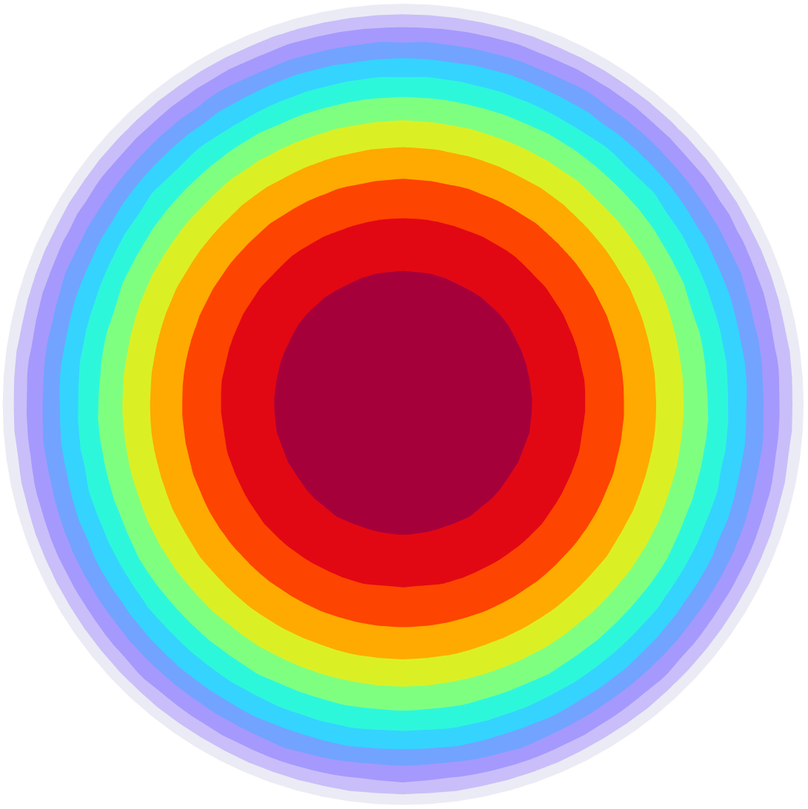
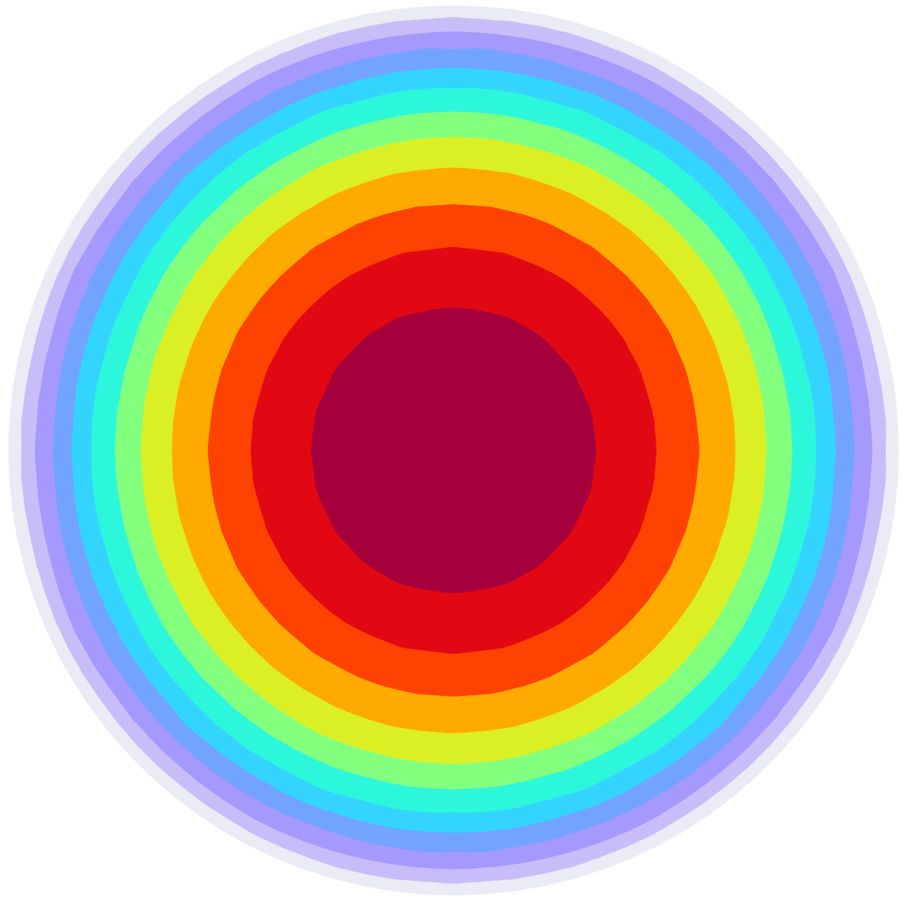
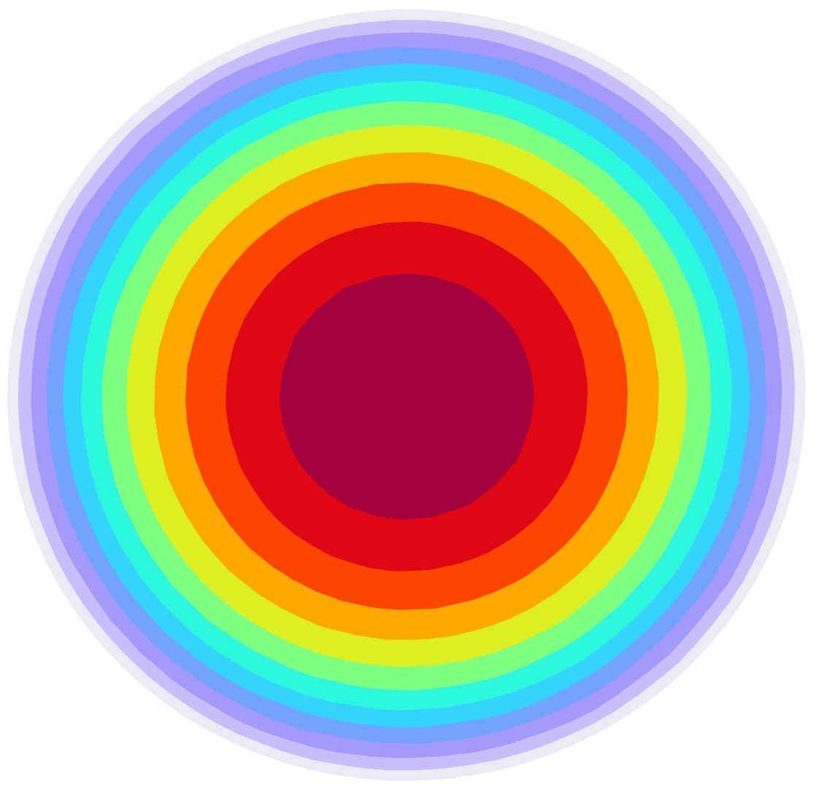
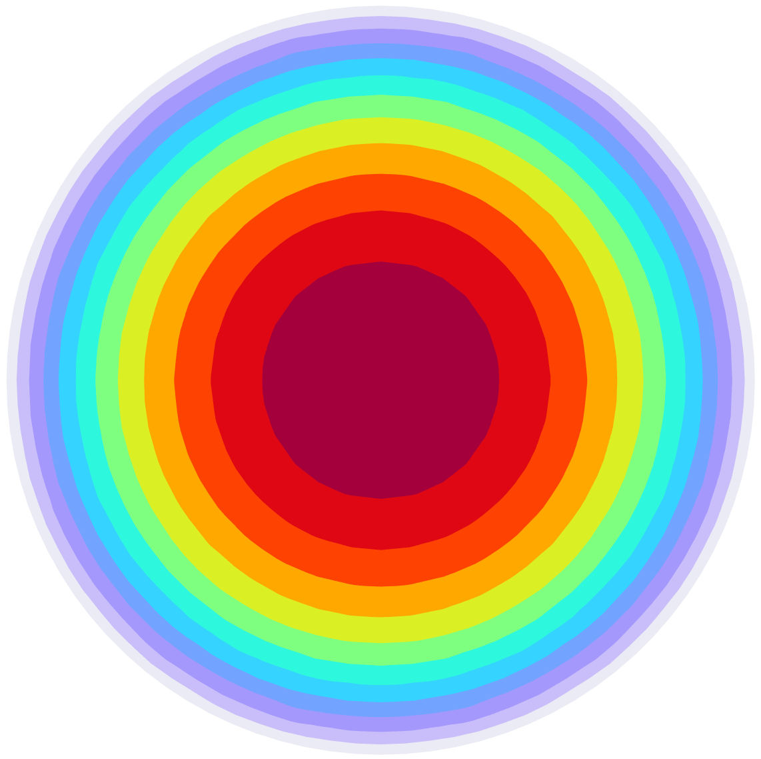
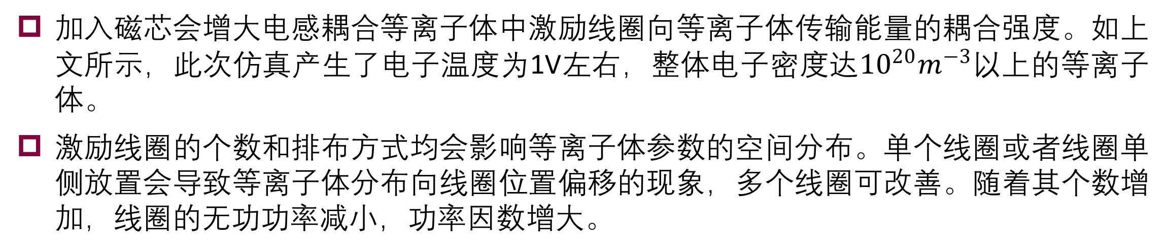
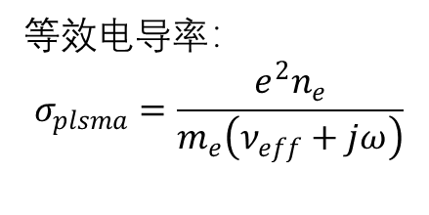

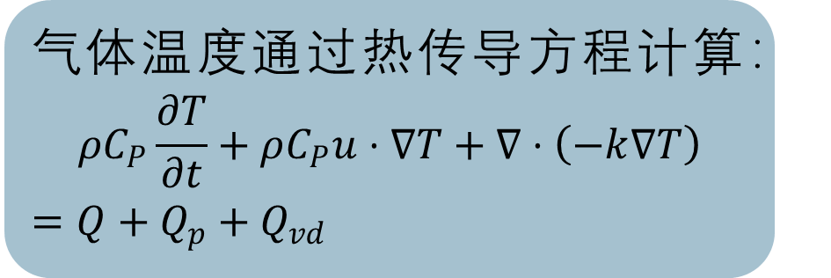
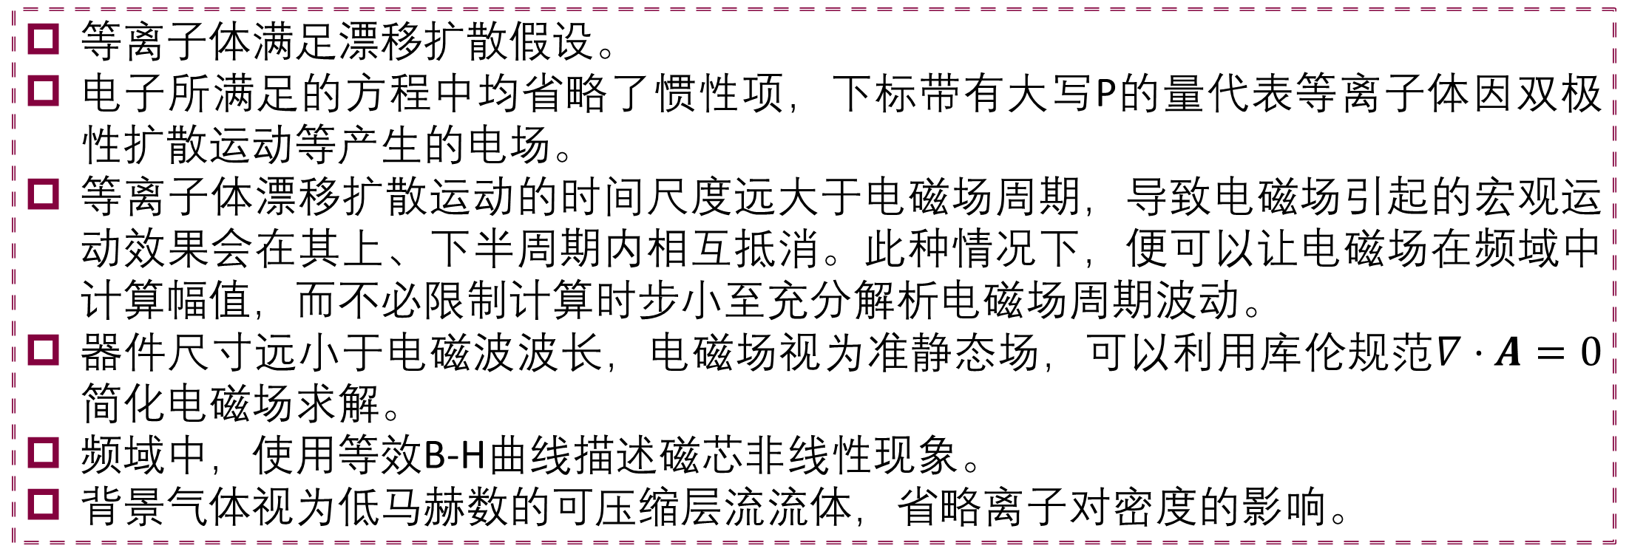

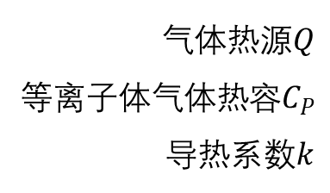

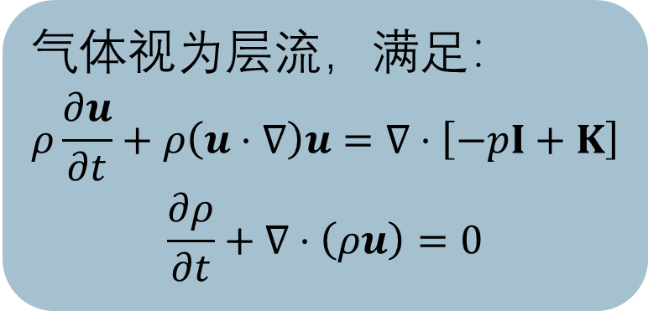

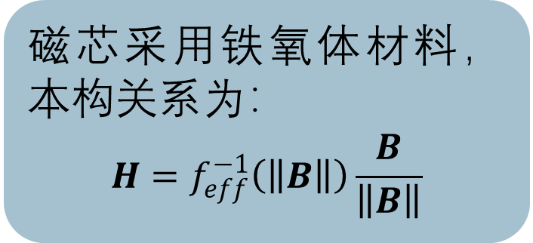

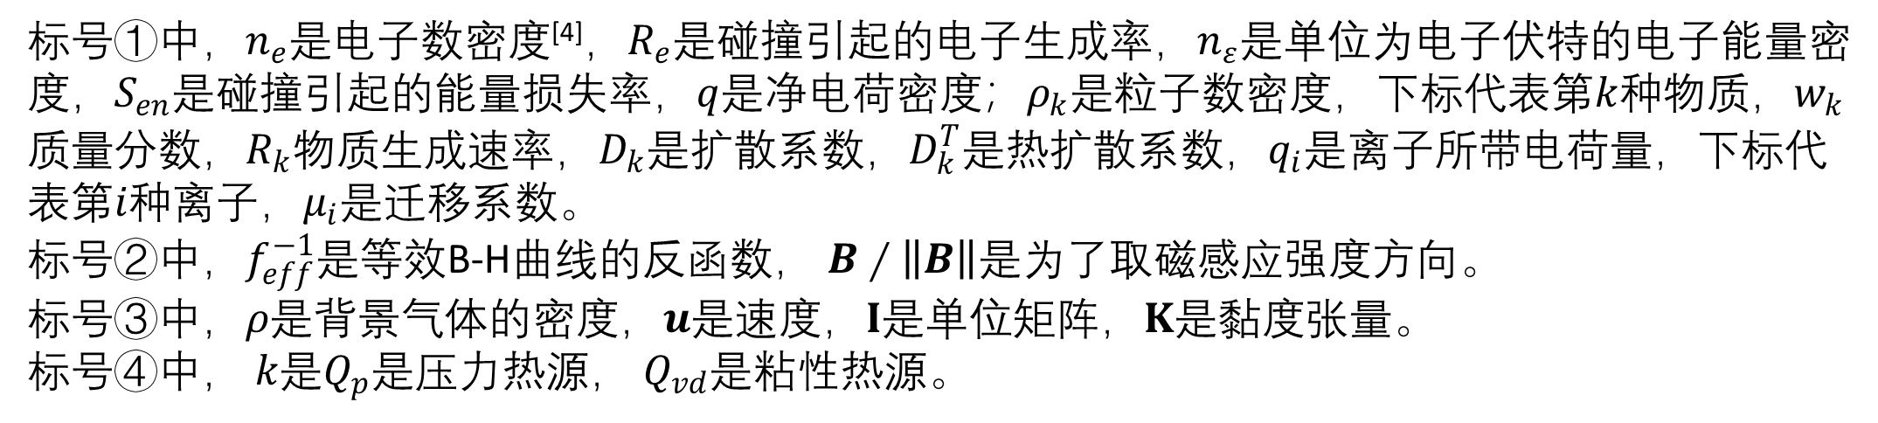


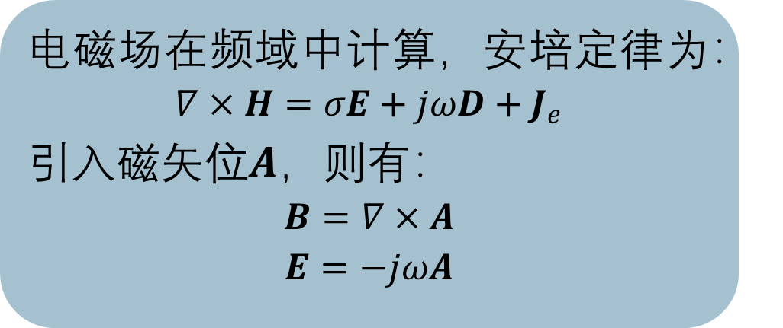
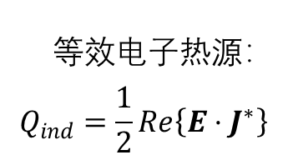

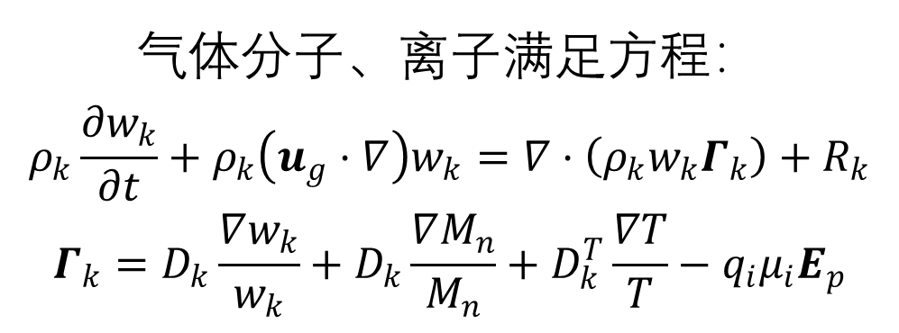
带有磁芯电感耦合等离子体源的放电特性三维仿真研究
${\text{罗启迪}}^{ 1}$，${\text{王战亮}}^{ 1}，{\text{杨生鹏}}^{ 1}$ ，${\text{谢之昱}}^{ 1}$ ，${\text{宫玉彬}}^{ 1}$
1，电子科技大学 电子科学与工程学院 成都 610054
摘要
磁芯组
放电腔（等离子体）
本文在原有电感耦合等离子体(inductively coupled plasma, ICP)源的基础结构上，通过在放电腔室外放置若干个闭合铁氧体磁芯，将电感线圈绕制在磁芯上来达到改善性能的目的，并验证了用数值模拟方法对其研究的可行性。
本文研究的目的有二：1.验证仿真的方法研究磁芯电感耦合等离子体的可行性，2.电感磁芯的结构对等离子体分布是否有影响。
石英管
边界层网格
观察方向1
线圈
观察方向2
仿真模型
静磁场+非线性软磁材料
等离子体流体模型
图1 几何结构图
图2 网格剖分图
研究目的
非等温流体
几何结构中，磁芯组由6个U型铁氧体磁芯两两拼接，并排排列而成。线圈采用并联连接方式，使用偏平导线叠绕在四个棱的中心位置。
网格剖分时，等离子体与石英管接触的区域会形成鞘层，需要用边界层网格解析鞘层中的梯度。一般情况下，先估算鞘层厚度，再用8至10层网格填充。
电感磁芯结构
磁芯电感耦合等离子体源的放电特性
R. B. Pieja等将电感耦合等离子体系统中的电感视为变压器初级侧，放电形成的等离子体电流回路则视为次级侧，二者通过互感联系起来，结果表明变压器模型在一定程度上可以描述其工作时的等离子体状态^{[1]}。Kyeonghyo Lee等和Shane L LOYD等分别实验了两种不同带有磁芯的ICP设备，结果表明磁芯的加入可以有效提高功率因数、互感系数和传输效率^{[2,3]}
关键词： 电感耦合等离子体；铁氧体磁芯；数值模拟；流体模型
结果
方法
图3至图6分别展示了仿真得到的典型数据，其中红色框所围是图1中观察方向1所得分布，蓝色是观察方向2所得。在图1中，方向1看到的中间被方向2截断，意为同时画出z-y和x-y上电子密度分布。
电磁场在频域中计算，安培定律为：
$$∇×H=σE+jωD+J_{e}$$
引入磁矢位$A$，则有：
$$B=∇×A$$
$$E=−jωA$$
磁感应强度$B$
磁芯采用铁氧体材料，本构关系为：
$$H=f_{eff}^{−1}\left(\left\|B\right\|\right)\frac{B}{\left\|B\right\|}$$
磁场强度$H$
②
等效电子热源：
$$Q_{ind}=\frac{1}{2}\operatorname{Re}\left\{E⋅J^{∗}\right\}$$
等效电导率：
$$σ_{plsma}=\frac{e^{2}n_{e}}{m_{e}\left(ν_{eff}+jω\right)}$$
图3 电子密度
对于等离子体，电子满足方程：
$$\frac{n_{e}}{∂t}+∇∙Γ_{e}=R_{e}$$
$$\frac{n_{ε}}{∂t}\text{+} ∇∙Γ_{ε}+{eE}_{P}∙Γ_{e}=S_{en}+Q_{ind}$$
$$Γ_{e}=n_{e}u=−μ_{e}E_{p}n_{e}−∇(D_{e}n_{e})$$
$$Γ_{ε}=−μ_{ε}E_{p}n_{ε}−∇\left(D_{ε}n_{ε}\right)$$
$$∇∙D_{P}=q/ε$$
气体分子、离子满足方程：
$$ρ_{k}\frac{{∂w}_{k}}{∂t}+ρ_{k}\left(u_{g}⋅∇\right)w_{k}=∇⋅\left(ρ_{k}w_{k}Γ_{k}\right)+R_{k}$$
$$Γ_{k}=D_{k}\frac{∇w_{k}}{w_{k}}+D_{k}\frac{∇M_{n}}{M_{n}}+D_{k}^{T}\frac{∇T}{T}−q_{i}μ_{i}E_{p}$$
图4 电子温度
①
图5 背景气体速度
动力粘度$μ$
背景气体速度$u_{g}$
背景气体压力$p$
气体热源$Q$
等离子体气体热容$C_{P}$
导热系数$k$
背景气体温度$T$
气体视为层流，满足：
$$ρ\frac{∂u}{∂t}+ρ\left(u⋅∇\right)u=∇⋅\left[−pI+K\right]$$
$$\frac{∂ρ}{∂t}+∇⋅\left(ρu\right)=0$$
速度$u$、压力$p$
气体温度通过热传导方程计算：
$$ρC_{P}\frac{∂T}{∂t}+ρC_{P}u⋅∇T+∇⋅\left(−k∇T\right)$$
$$=Q+Q_{p}+Q_{vd}$$
图6 背景气体温度
③
流体温度$T$
④
加入磁芯后，电感线圈不再均匀的分布在放电腔体外侧，会出现等离子体分布不均匀的情况。图7从左到右分别是线圈数为1，2，4，12和16时电子密度分布，图8是放电功率和电子密度随线圈个数的变化，图9是详细的功率变化。
标号①中，$n_{e}$是电子数密度^{[4]}，$R_{e}$是碰撞引起的电子生成率，$n_{ε}$是单位为电子伏特的电子能量密度，$S_{en}$是碰撞引起的能量损失率，$q$是净电荷密度；$ρ_{k}$是粒子数密度，下标代表第𝑘种物质，$w_{k}$质量分数，$R_{k}$物质生成速率，$D_{k}$是扩散系数，$D_{k}^{T}$是热扩散系数，$q_{i}$是离子所带电荷量，下标代表第𝑖种离子，$μ_{i}$是迁移系数。
标号②中，$f_{eff}^{−1}$是等效B-H曲线的反函数， $B∕\left\|B\right\|$是为了取磁感应强度方向。
标号③中，𝜌是背景气体的密度，𝒖是速度，𝐈是单位矩阵，𝐊是黏度张量。
标号④中， 𝑘是$Q_{p}$是压力热源， $Q_{vd}$是粘性热源。
等离子体满足漂移扩散假设。
电子所满足的方程中均省略了惯性项，下标带有大写P的量代表等离子体因双极性扩散运动等产生的电场。
等离子体漂移扩散运动的时间尺度远大于电磁场周期，导致电磁场引起的宏观运动效果会在其上、下半周期内相互抵消。此种情况下，便可以让电磁场在频域中计算幅值，而不必限制计算时步小至充分解析电磁场周期波动。
器件尺寸远小于电磁波波长，电磁场视为准静态场，可以利用库伦规范$∇⋅A=0$简化电磁场求解。
频域中，使用等效B-H曲线描述磁芯非线性现象。
背景气体视为低马赫数的可压缩层流流体，省略离子对密度的影响。
1
2
4
12
16
图7 不同线圈数时电子密度分布
图8 等离子体密度随线圈个数变化图
上图中，仅有一个线圈时电子密度发生明显偏移；两个线圈时大幅度改善，个数达到四个后，已经几乎是圆形。
右图可以看出线圈越多，无功功率越低，相应的功率因数越大。
图9 电感功率随线圈个数变化图
结论
使用Ar作为工质气体，气压为10Torr，激励线圈频率400kHz。假设电子处于Maxwellian分布，离子温度等于背景气体温度。离子的壁面反应中，二次电子发射几率为0.07，平均能量5.8eV。电子撞击壁面反射系数设为0。粒子碰撞反应公式如右表所示。
反应 | 公式 | 类型 | ∆ε/eV
1 2 3 | e+Ar=>e+Ar e+Ar=>e+Ars e+Ars=>e+Ar | 弹性 激发 超弹性 | 11.5 -11.5
4 | e+Ar=>2e+Ar+ | 电离 | 15.8
5 | e+Ars=>2e+Ar+ | 电离 | 4.24
6 | Ars+Ar=>Ar+Ar | 亚稳淬火
7 | Ars+Ars=>e+Ar+Ar+ | 潘宁电离
加入磁芯会增大电感耦合等离子体中激励线圈向等离子体传输能量的耦合强度。如上文所示，此次仿真产生了电子温度为1V左右，整体电子密度达${10}^{20}m^{−3}$以上的等离子体。
激励线圈的个数和排布方式均会影响等离子体参数的空间分布。单个线圈或者线圈单侧放置会导致等离子体分布向线圈位置偏移的现象，多个线圈可改善。随着其个数增加，线圈的无功功率减小，功率因数增大。
References: [1] PIEJAK R B, GODYAK V A, ALEXANDROVICH B M. A simple analysis of an inductive RF discharge[J/OL]. Plasma Sources Science and Technology, 1992, 1(3): 179. DOI:10.1088/0963-0252/1/3/006.
[2] LEE K, LEE Y, JO S, 等. Characterization of a side-type ferrite inductively coupled plasma source for large-scale processing[J/OL]. Plasma Sources Science and Technology, 2008, 17(1). DOI:10.1088/0963-0252/17/1/015014.
[3] LLOYD S, SHAW D M, WATANABE M, 等. Ferrite Core Effects in a 13.56 MHz Inductively Coupled Plasma[J/OL]. Japanese Journal of Applied Physics, 1999, 38(7S): 4275. DOI:10.1143/JJAP.38.4275.
[4] COMSOL 6.1 Userbook.
Excerpt from the Proceedings of the COMSOL Conference 2025 Shanghai

